Slide 1


Анализ заболеваемости новой вирусной инфекцией COVID-19 в разрезе страны

Slide 2
Цель : провести анализ данных о заболеваемости в определенной стране, предложить и настроить прогностическую модель, выполнить прогноз и сравнить результаты с новой статистикой. Задачи в рамках анализа данных: - определить проблему; - собрать информацию; - провести разведочный анализ - выбрать и настроить модель - оценить модель прогноза

Slide 3

1. Определение проблемы
В условиях распространения новой коронавирусной инфекции COVID-19 особую актуальность представляют сведения о заболеваемости в конкретной стране. По результатам анализа, имеющихся данных можно спрогнозировать дальнейшее распространение инфекции, что имеет решающее значение в борьбе с пандемией.

Slide 4
2. Сбор информации
Для анализа заболеваемости используем датасет owid-covid-data.csv предоставленный в открытом доступе. Датасет содержит данные о заболеваемости по странам в период с 2020-03-11 по 2021-12-01.
Определяем данные каких стран есть в датасете:
Argentina
Mexico
Peru
Thailand
Taiwan
South
Korea
Lower middle income
Upper middle income
Japan
China Asia
United States и т.д.
Для анализа выбираем страну Турция. Проведем анализ данных о случаях заболеваемости в данной стране.

Slide 5
3.Разведочный анализ
Проверим сколько записей в датасете и есть ли пропуски с помощью функции df1.info().
В датасете 631 запись, также видим, что в некоторых столбцах есть пропуски.
Для анализа используем столбец 'total_cases' - 'Всего подтвержденных случаев COVID-19‘.
Пропущенных значений в данном столбце нет.

Slide 6
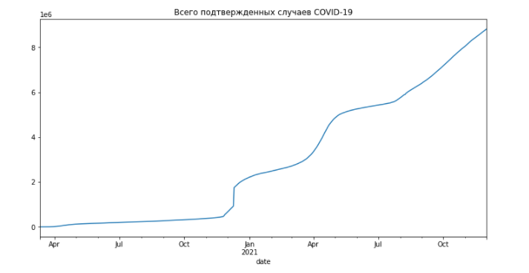
2. Построим график нашего временного ряда, с помощью функции plot().
Из графика видим, что временной ряд не имеет ярко выраженных выбросов, но прослеживается тренд и сезонность,
делаем вывод, что ряд не стационарен

Slide 7
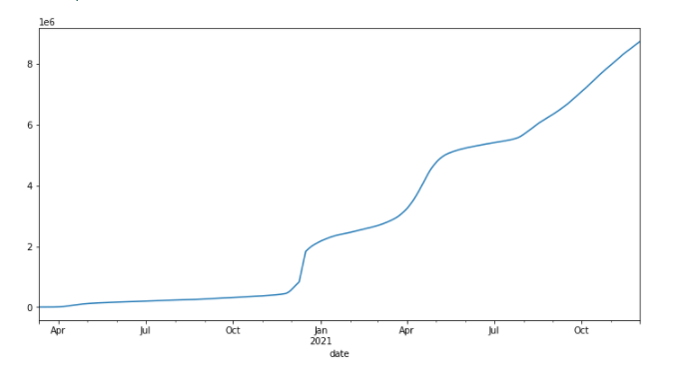
3. Перейдем к недельному интервалу и среднему значению, чтобы уменьшить колебания ряда с помощью функции rolling. 4. Получившиеся пропуски после выполнения функции rolling заполним нулями при помощи функции fillna(0.0)
5. Снова построим график временного ряда.
График стал более сглаженным

Slide 8
4. Построим график корреляции.
Видим что данные зависимы друг от друга, прослеживается явная зависимость

Slide 9
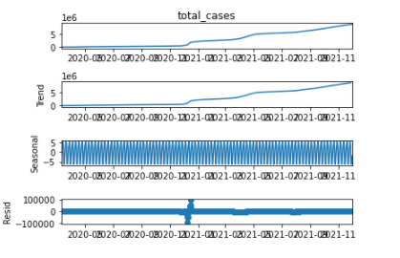
5. Выполним ETS декомпозицию, разложим временной ряд на составляющие тренда, сезонности и ошибки.
Из графика видим, что есть тренд, сезонная составляющая и небольшой шум

Slide 10
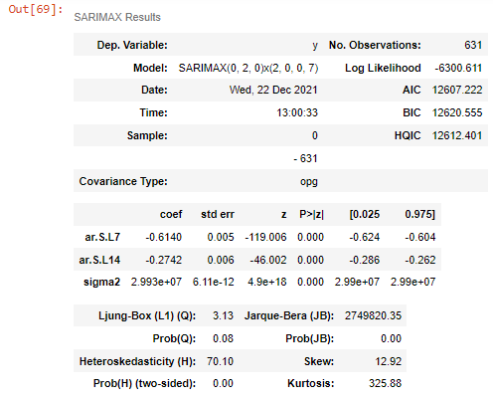
1. Запустим функцию pmdarima.auto_arima для построения модели оптимальных значений при m=7 (сезонная составляющая)
4. Выбираем и настраиваем модель
Модель получилась
SARIMAX(0, 2, 0)x(2, 0, 0, 7)

Slide 11
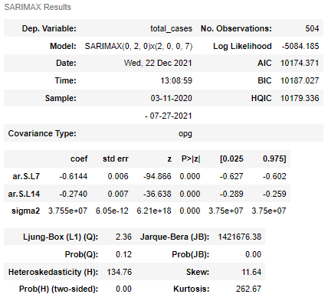
2. Обучим модель на тренировочном множестве, а затем проверим ее на тестовом, для этого разделим датасет на train и test.
Обучаем SARIMA(0, 2, 0)(2, 0, 0, 7)

Slide 12
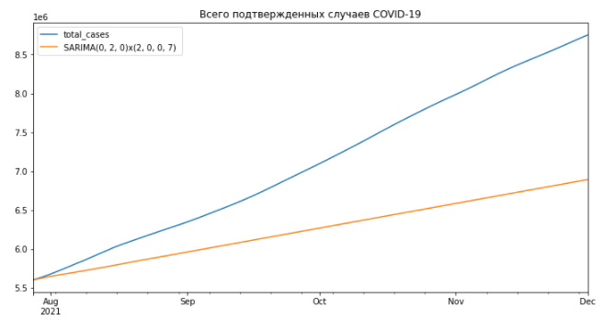
3. Определяем предсказанные значения и сравниваем результаты.
Для наглядности строим графики
Значения получились близкими к друг другу, это говорит о том что модель обучилась хорошо

Slide 13
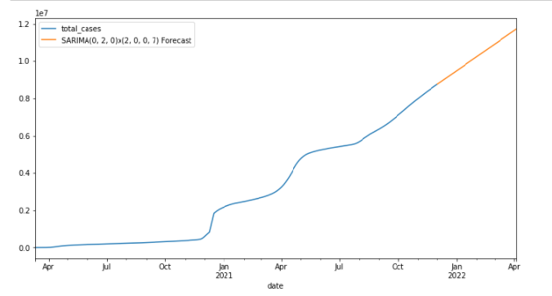
5. Оцениваем модель прогноза
Для наглядности строим графики нашего временного ряда и обученной модели
Из графика видим, что полученная модель продолжила наш график, это значит, что со временем число заболевших будет расти.

Slide 14

Курс: Аналитика – искусство управлять данными
Докладчик: Сергеева Гузель Радиковна
https://github.com/GuzelGilem/Home_work/upload/main

